Slide 1
Regression and Clinical prediction models
Seção 18
Performance e validação – Parte 1
Marcel de Souza Borges Quintana
marcel.quintana@ini.fiocruz.br
2019

Slide 2

Estrutura
Avaliação do desempenho do modelo (Cap 15)
  Medidas gerais de desempenho
  Capacidade discriminativa
  Calibração
Métodos de Shrinkage (Cap 13)
  Introdução
  Shrinkage uniforme
  Shrinkage por máxima verossimilhança penalizada
  Shrinkage LASSO

Slide 3
Estrutura
Avaliação do desempenho do modelo (Cap 15)
  Medidas gerais de desempenho
  Capacidade discriminativa
  Calibração
Métodos de Shrinkage (Cap 13)
  Introdução
  Shrinkage uniforme
  Shrinkage por máxima verossimilhança penalizada
  Shrinkage LASSO
2019
Session 18

Slide 4
Avaliação do desempenho do modelo (Cap 15)
2019
Session 18

Slide 5
Avaliação da performance do modelo (Cap 15)
  Introdução
Para avaliar a performance do modelo precisamos verificar:
  O modelo está gerando valores preditos próximos dos valores observados?
  Como seria o desempenho do modelo em outras amostras semelhantes a minha?
  Como seria o desempenho do modelo em outras amostras externas?
  Qual é a capacidade discriminativa do modelo?
  As predições do modelo para a minha amostra são equivalentes a predições em amostras externas?
2019
Session 18

Slide 6
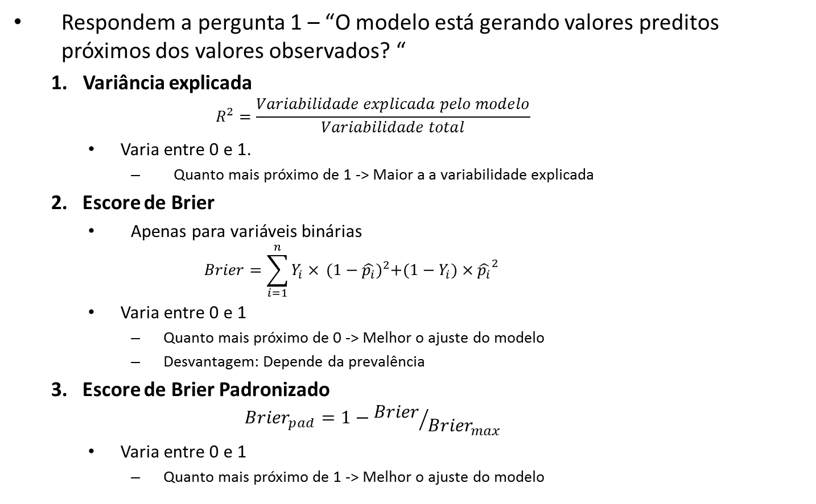
Avaliação da performance do modelo (Cap 15)
  Medidas gerais de desempenho
Respondem a pergunta 1 – “O modelo está gerando valores preditos próximos dos valores observados? “
  Variância explicada
    $$R^{2}=\frac{Variabilidade explicada pelo modelo}{Variabilidade total}$$
    Varia entre 0 e 1.
      Quanto mais próximo de 1 -> Maior a a variabilidade explicada
  2. Escore de Brier
    Apenas para variáveis binárias
      $$Brier=\sum_{i=1}^{n}{Y_{i}× }{(1−\hat{p_{i}})}^{2}+(1−Y_{i})×{\hat{p_{i}}}^{2}$$
    Varia entre 0 e 1
      Quanto mais próximo de 0 -> Melhor o ajuste do modelo
      Desvantagem: Depende da prevalência
  3. Escore de Brier Padronizado
    $${Brier}_{pad}=1−{Brier}/{{Brier}_{max}}$$
    Varia entre 0 e 1
      Quanto mais próximo de 1 -> Melhor o ajuste do modelo
2019
Session 18

Slide 7
Avaliação da performance do modelo (Cap 15)
  Medidas gerais de desempenho
Desempenho aparente
  As medidas gerais para o modelo ajustado
Desempenho para validade interna
  Métodos bootstrap
    Responde a pergunta 2: “Como seria o desempenho do modelo em outras amostras semelhantes a minha?”
Desempenho para validade externa
  Utilizando dados de outros estudos
    Reponde a pergunta 3: “Como seria o desempenho do modelo em outras amostras externas?”
2019
Session 18

Slide 8
Avaliação da performance do modelo (Cap 15)
  Exemplo: Probabilidade de ter apenas tecido benigno em pacientes tratados com quimio para câncer testicular
Validação interna: OK – Baixo otimismo.
Validação externa: talvez precise de alguma correção (shrinkage).
2019
Session 18

Slide 9
Avaliação da performance do modelo (Cap 15)
  Capacidade discriminativa
Para um modelo com variável dicotômica:
  Avalia a capacidade do modelo de discriminar aqueles que tiveram o desfecho em relação aos que não tiveram.
Para um modelo de sobrevivência:
  Avalia a capacidade do modelo de discriminar 2 a 2 quem teve menos tempo até o evento e quem teve mais.
  Responde a pergunta 4: “Qual é a capacidade discriminativa do modelo?”
2019
Session 18

Slide 10
Avaliação da performance do modelo (Cap 15)
  Capacidade discriminativa
Estatística C
  Para variáveis binárias é equivalente a área sobre a curva da curva ROC.
  C varia entre 0.5 e 1
    Quanto mais próximo de 1 melhor é a capacidade discriminativa do modelo
  A Estatística C também está disponível em modelos de sobrevivência
2019
Session 18

Slide 11
fim
Seção 18
Performance e validação – Parte 1
Marcel de Souza Borges Quintana
marcel.quintana@ini.fiocruz.br
2019

